Slide 1
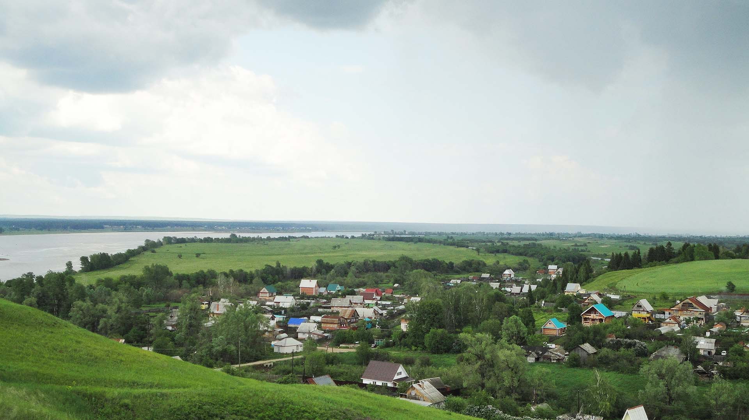



Министерство сельского хозяйства и продовольствия Удмуртской Республики
Создание условий для обеспечения доступным и комфортным жильем сельского населения

Slide 2
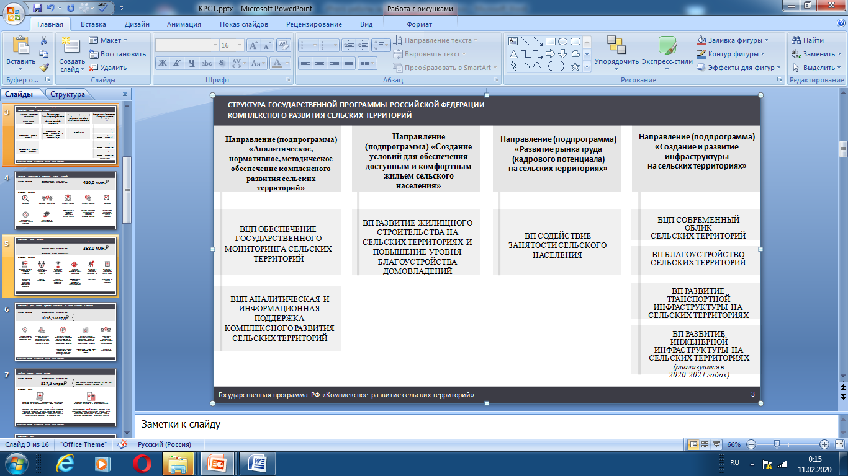

Slide 3





ВЕДОМСТВЕННЫЙ ПРОЕКТ «РАЗВИТИЕ ЖИЛИЩНОГО СТРОИТЕЛЬСТВА НА СЕЛЬСКИХ ТЕРРИТОРИЯХ И ПОВЫШЕНИЕ УРОВНЯ БЛАГОУСТРОЙСТВА ДОМОВЛАДЕНИЙ»
РЕСУРСНОЕ ОБЕСПЕЧЕНИЕ МЕРОПРИЯТИЙ ПРОЕКТА -83 903.334 т.р.
65 591,852 т.р.
809,136 т.р.
17 502,346 т.р.
Предоставление соц. выплат гражданам на строительство или приобретение жилья;
Софинансирование расходных обязательств муниципальных образований, связанных
со строительством жилья, предоставляемого гражданам по договору найма жилого помещения;
Предоставление субсидий российским кредитным организациям и акционерному обществу «ДОМ.РФ» на возмещение недополученных доходов по выданным (приобретенным) жилищным (ипотечным) кредитам (займам), предоставленным гражданам, проживающим на сельских территориях или строящим (приобретающим) жилое помещение (жилой дом)
на сельских территориях
(до 3% годовых);
Предоставление субсидий российским кредитным организациям на возмещение недополученных доходов по выданным потребительским кредитам (займам), предоставленным гражданам, проживающим на сельских территориях, на обеспечение домовладений инженерными коммуникациями (сумма кредита до 250 000 рублей под 5 % годовых);
Реализация проектов по обустройству площадок
под компактную жилищную застройку, расположенных на сельских территориях

Slide 4
Предоставление социальных выплат на строительство (приобретение) жилья гражданам, проживающим на сельских территориях
Вид поддержки:
предоставление социальных выплат на строительство (приобретение) жилья, в том числе путем участия в долевом строительстве, гражданам Российской Федерации, проживающим и работающим на сельских территориях Удмуртской Республики либо изъявившим желание переехать на постоянное место жительства на сельские территории и работать там.
Право на получение социальной выплаты имеет:
1) гражданин, постоянно проживающий на сельских территориях (подтверждается регистрацией в установленном порядке по месту жительства) и при этом:
осуществляющий деятельность по трудовому договору или индивидуальную предпринимательскую деятельность в сфере агропромышленного комплекса, или социальной сфере, или в организациях, осуществляющих ветеринарную деятельность для сельскохозяйственных животных (основное место работы), на сельских территориях (непрерывно в организациях одной сферы деятельности в течение не менее одного года на дату включения в сводные списки участников мероприятий по улучшению жилищных условий граждан, проживающих на сельских территориях, - получателей социальных выплат;
имеющий собственные и (или) заемные средства в размере не менее 30 процентов расчетной стоимости строительства (приобретения) жилья, а также средства, необходимые для строительства (приобретения) жилья.
признанный нуждающимся в улучшении жилищных условий.

Slide 5
Предоставление социальных выплат на строительство (приобретение) жилья гражданам, проживающим на сельских территориях
Право на получение социальной выплаты имеет:
2) гражданин, изъявивший желание постоянно проживать на сельских территориях и при этом:
осуществляющий деятельность по трудовому договору или индивидуальную предпринимательскую деятельность в сфере агропромышленного комплекса, или социальной сфере, или в организациях, осуществляющих ветеринарную деятельность для сельскохозяйственных животных (основное место работы) на сельских территориях;
переехавший на сельские территории в границах соответствующего муниципального района, в которых гражданин работает или осуществляет индивидуальную предпринимательскую, из другого муниципального района или городского округа;
имеющий собственные и (или) заемные средства в размере не менее 30 процентов расчетной стоимости строительства (приобретения) жилья.
проживающий на сельских территориях в границах соответствующего муниципального района, в который гражданин изъявил желание переехать на постоянное место жительства, на условиях найма, аренды, безвозмездного пользования либо на иных основаниях, предусмотренных законодательством Российской Федерации;
зарегистрированный по месту пребывания в соответствии с законодательством Российской Федерации на сельских территориях в границах соответствующего муниципального района, в который гражданин изъявил желание переехать на постоянное место жительства;
не имеющий в собственности жилого помещения (жилого дома) на сельских территориях в границах муниципального района, в который гражданин изъявил желание переехать на постоянное место жительства.
Условием использования гражданином социальной выплаты является
осуществление гражданином не менее 5 лет со дня получения социальной выплаты трудовой или предпринимательской деятельности на сельской территории, в которой было построено (приобретено) жилье за счет средств социальной выплаты.

Slide 6
Предоставление социальных выплат на строительство (приобретение) жилья гражданам, проживающим на сельских территориях
Предоставление гражданам социальных выплат осуществляется в следующей очередности:
1) граждане, работающие по трудовым договорам или осуществляющие индивидуальную предпринимательскую деятельность в сфере агропромышленного комплекса на сельских территориях, а также работающие в организациях, осуществляющих ветеринарную деятельность для сельскохозяйственных животных, изъявившие желание улучшить жилищные условия путем строительства жилого дома или участия в долевом строительстве жилых домов (квартир);
2) граждане, работающие по трудовым договорам или осуществляющие индивидуальную предпринимательскую деятельность в социальной сфере на сельских территориях, изъявившие желание улучшить жилищные условия путем строительства жилого дома или участия в долевом строительстве жилых домов (квартир);
3) граждане, работающие по трудовым договорам или осуществляющие индивидуальную предпринимательскую деятельность в сфере агропромышленного комплекса на сельских территориях, а также работающие в организациях, осуществляющих ветеринарную деятельность для сельскохозяйственных животных, изъявившие желание улучшить жилищные условия путем приобретения жилых помещений;
4) граждане, работающие по трудовым договорам или осуществляющие индивидуальную предпринимательскую деятельность в социальной сфере на сельских территориях, изъявившие желание улучшить жилищные условия путем приобретения жилых помещений.

Slide 7
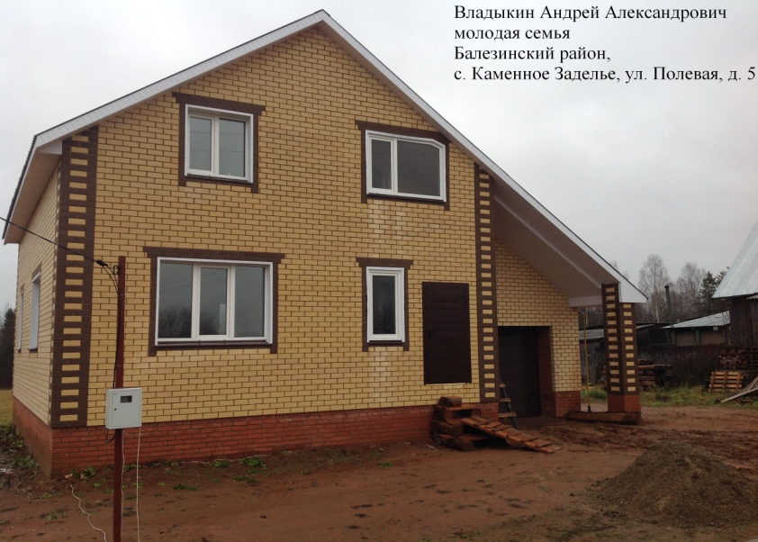
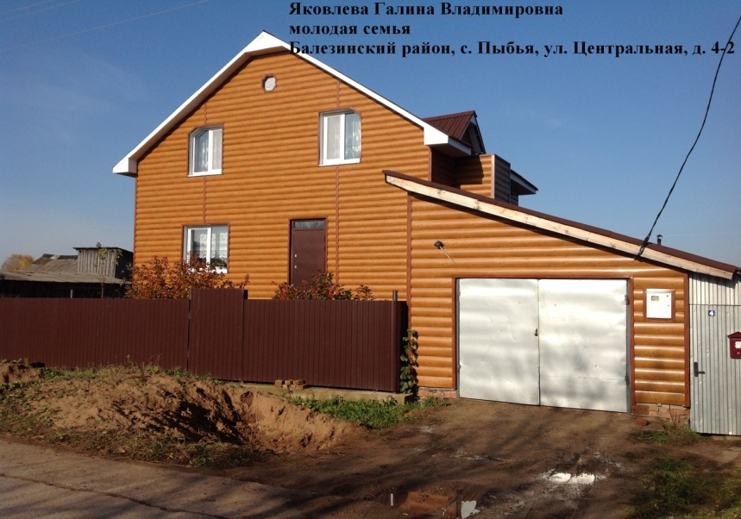
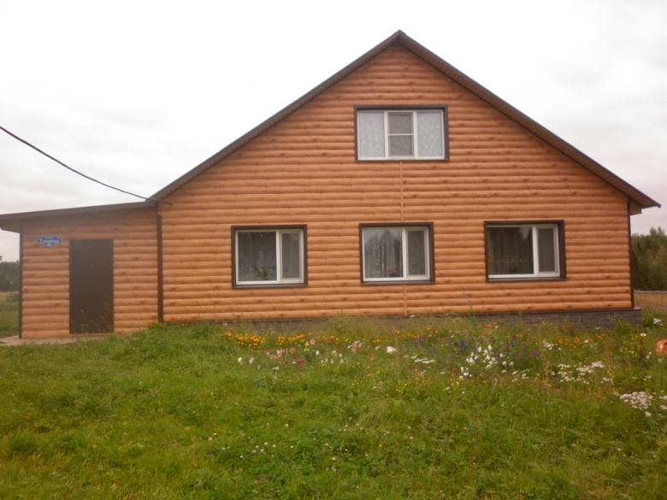
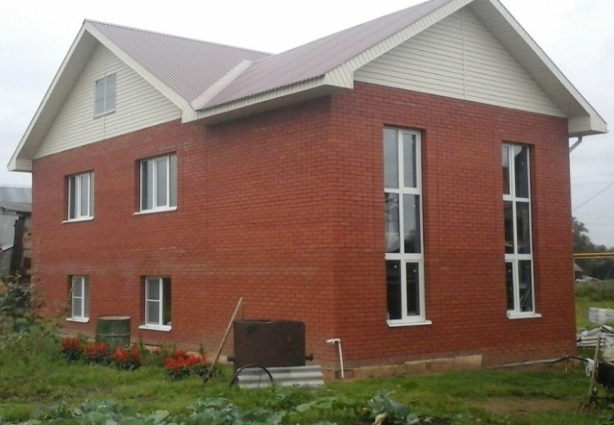
Улучшение жилищных условий граждан
Молодая семья с.Каменное Заделье
Молодая семья
с.Пыбья
В 2019 году социальные выплаты на улучшение жилищных условий получили 344 семей, в том числе 190 молодые семьи. Общее количество человек, которые улучшат свои жилищные условия –
более 1300 человек.
Молодая семья
д. Байвал
Граждане
с. Июльское

Slide 8
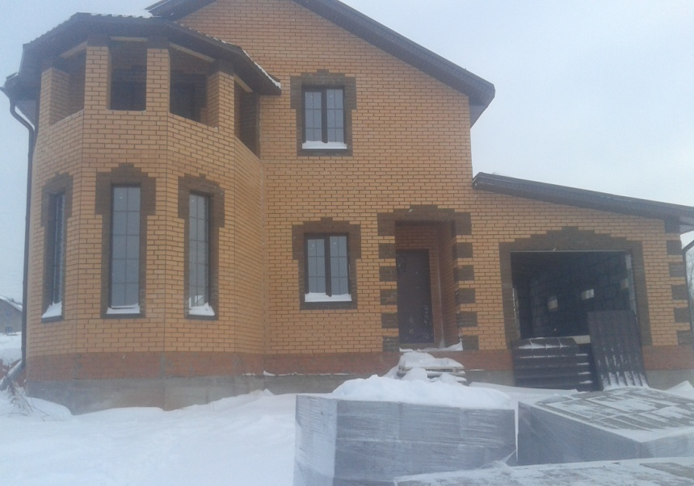
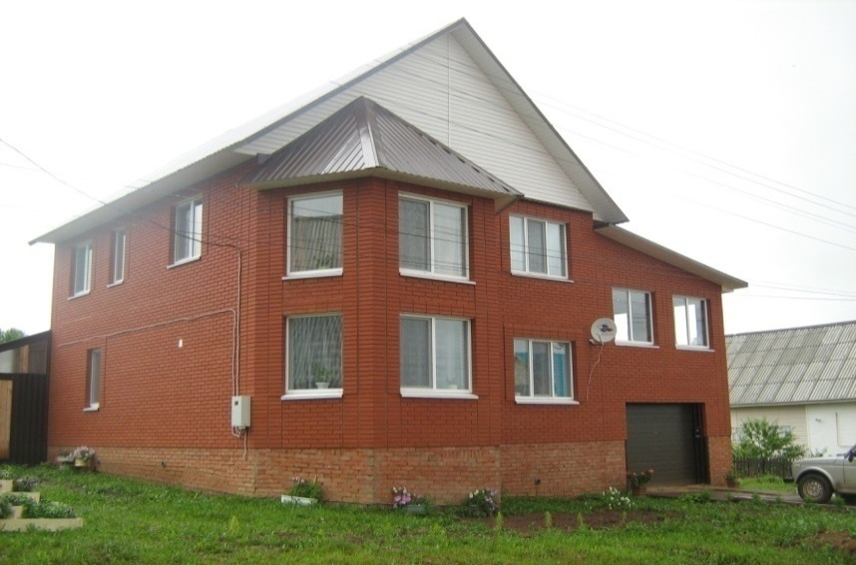
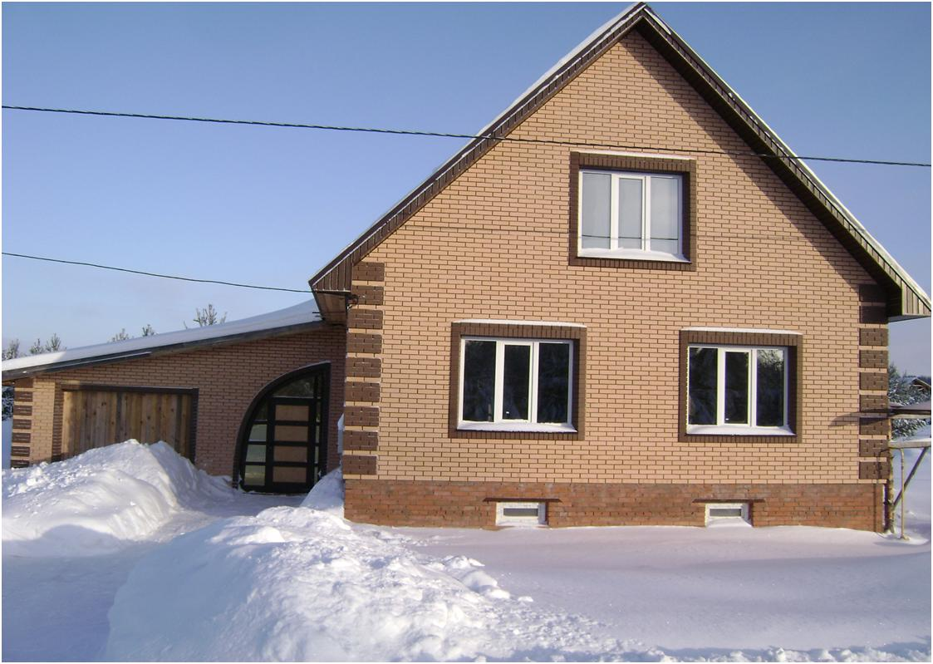
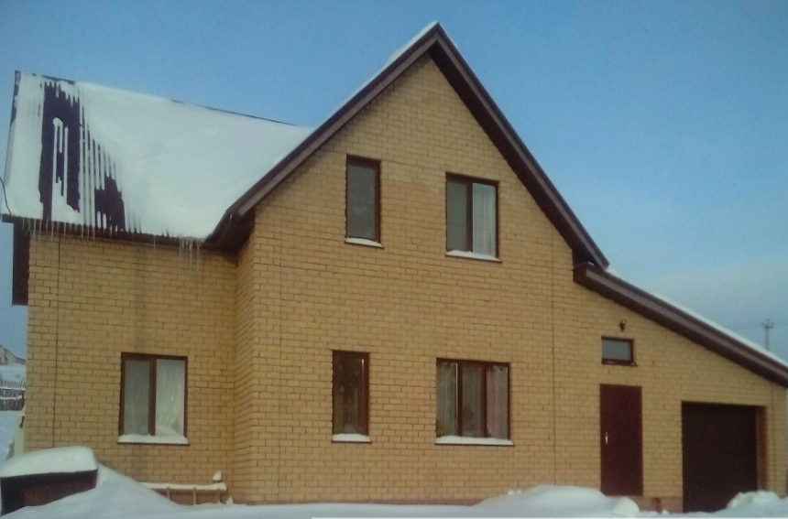
Улучшение жилищных условий граждан
Молодая семья
д. Гавриловка
Молодая семья с. Красногорское
Введено в эксплуатацию 17 216,3 кв.м., в том числе для молодых семей и молодых специалистов 10 546,3 кв.м. Реализация мероприятий по улучшению жилищных условий осуществлялась во всех районах республики. Общая сумма социальных выплат составила 193, 7 млн.рублей, из них156,9 млн. рублей из средств федерального бюджета.
Молодая семья с. Красногорское
Граждане
с. Якшур-Бодья

Slide 9
Предоставление субсидий на оказание финансовой поддержки расходных обязательств муниципальных образований по строительству жилого помещения (жилого дома), по договору найма жилого помещения
Вид поддержки:
предоставление субсидий в целях оказания финансовой поддержки при исполнении расходных обязательств муниципальных образований, связанных со строительством жилого помещения (жилого дома), предоставляемого гражданам Российской Федерации, проживающим на сельских территориях, по договору найма жилого помещения
Право на обеспечение жильем по договорам найма жилого помещения имеет:
1) гражданин, постоянно проживающий на сельских территориях (подтверждается регистрацией в установленном порядке по месту жительства), при соблюдении им следующих условий:
работа по трудовому договору или осуществление индивидуальной предпринимательской деятельности (основное место работы) на сельских территориях (непрерывно в организациях одной сферы деятельности в течение не менее 1 года на дату включения в сводные списки граждан, проживающих на сельских территориях, - получателей жилья по договорам найма жилых помещений;
признание нуждающимся в улучшении жилищных условий или постоянное проживание совместно с родителями (в том числе усыновителями), и (или) полнородными и неполнородными братьями и сестрами, дедушками (бабушками) при отсутствии в собственности жилого помещения (жилого дома) на сельских территориях в границах муниципального района (городского округа), в котором гражданин постоянно проживает (зарегистрирован);

Slide 10
Предоставление субсидий на оказание финансовой поддержки расходных обязательств муниципальных образований по строительству жилого помещения (жилого дома), по договору найма жилого помещения
2) гражданин, изъявивший желание постоянно проживать на сельских территориях, при соблюдении им в совокупности следующих условий:
работа по трудовому договору или осуществление индивидуальной предпринимательской деятельности (основное место работы) на сельских территориях;
переезд на сельские территории в границах соответствующего муниципального района, в которых гражданин работает или осуществляет индивидуальную предпринимательскую деятельность (основное место работы), из другого муниципального района или городского округа (за исключением городского округа, на территории которого находится административный центр соответствующего муниципального района);
проживание на сельских территориях в границах соответствующего муниципального района, в который гражданин изъявил желание переехать на постоянное место жительства, на условиях найма, аренды, безвозмездного пользования или на иных основаниях, предусмотренных законодательством Российской Федерации;
регистрация по месту пребывания в соответствии с законодательством Российской Федерации на сельских территориях в границах соответствующего муниципального района, в который гражданин изъявил желание переехать на постоянное место жительства;
отсутствие в собственности жилого помещения (жилого дома) на сельских территориях в границах муниципального района, в который гражданин изъявил желание переехать на постоянное место жительства.

Slide 11
Предоставление субсидий на оказание финансовой поддержки расходных обязательств муниципальных образований по строительству жилого помещения (жилого дома), по договору найма жилого помещения
Источники финансирования:
Строительство жилья, предоставляемого по договору найма жилого помещения, осуществляется за счет средств федерального бюджета, бюджета Удмуртской Республики, местных бюджетов и средств работодателя.
Доли средств федерального бюджета и бюджета Удмуртской Республики составляют в совокупности 80 процентов от расчетной стоимости строительства жилья.
Доля средств муниципального образования составляет не менее 1 процента от расчетной стоимости строительства жилья.
Доля средств работодателя составляет сумму, не покрывающую стоимость строительства жилья за счет средств федерального бюджета, бюджета Удмуртской Республики и средств муниципального образования.
Очередность предоставления жилья по договору найма определяется в хронологическом порядке по дате подачи заявления о включении в состав участников мероприятия по строительству жилья на сельских территориях, предоставляемого по договору найма жилого помещения.
Заключение соглашений:
Министерство заключает с администрацией муниципального образования соглашение о предоставлении субсидии из бюджета Удмуртской Республики.
Орган местного самоуправления или орган местного самоуправления совместно с работодателем, заключившим трудовой договор с гражданином, заключают договор подряда на строительство жилого помещения (жилого дома) или договор участия в долевом строительстве жилых домов (квартир) на сельских территориях.

Slide 12
Предоставление субсидий на оказание финансовой поддержки расходных обязательств муниципальных образований по строительству жилого помещения (жилого дома), по договору найма жилого помещения
Построенное жилое помещение (жилой дом) должно быть:
1) пригодным для постоянного проживания;
2) обеспечено централизованными или автономными инженерными системами (электроосвещение, водоснабжение, водоотведение, отопление, а в газифицированных районах - газоснабжение);
3) не меньше размера, равного учетной норме площади жилого помещения в расчете на 1 члена семьи, установленной органом местного самоуправления.
В отношении жилого помещения, построенного органом местного самоуправления или органом местного самоуправления совместно с работодателем, оформляется свидетельство о праве муниципальной или долевой собственности соответственно.
Условием договора найма жилого помещения является:
работа нанимателя жилого помещения у работодателя по трудовому договору (осуществление индивидуальной предпринимательской деятельности) в течение не менее 5 лет на сельских территориях, на которых предоставляется жилое помещение, со дня оформления договора найма жилого помещения.

Slide 13
Благодарю за внимание!

